Slide 1
A világ és Európa a kora újkorban
Történelem 6. osztály tankönyvhöz
FI-504010601/1

Slide 2
Maczkó András Pécs
Videó
MUTAT
ELREJT
Feladat
Megoldás
https://zanza.tv/tortenelem/ujkor-vilag-es-europa-kora-ujkorban/nyugat-fele-indiaba

Slide 3
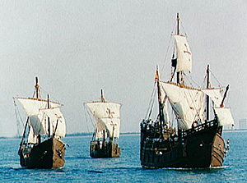
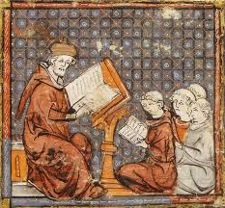
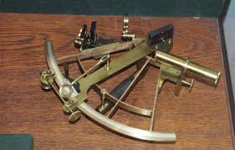
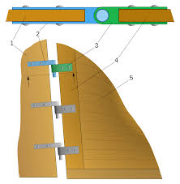
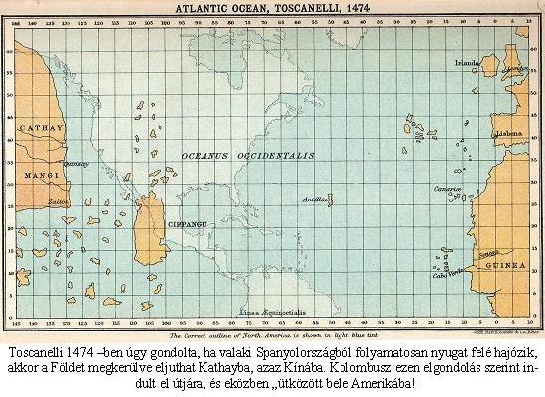
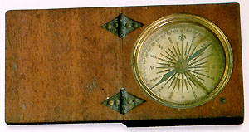
Maczkó András Pécs
Felfedezők a tengereken
Szövegértés – Olvassa el a szöveget! Fogalmazza meg a földrajzi felfedezések okait! Katt a kérdésre a válaszért
A keresztes hadjáratok idején az európaiak megismerték és megkedvelték a mesés Kelet számos fűszerét és luxuscikkét. A gazdagok az értékes áruért arannyal és ezüsttel fizettek. A XV. század során Európa gazdasága gyorsuló ütemben fejlődött. A gazdaság fejlődése növekvő mennyiségű nemesfémet igényelt, miközben az európai nemesfémbányák kimerülőben voltak. Ugyanakkor a törökök előretörése óta lezárult a keleti kereskedelmi útvonal. Csak az arabok közvetítésével, magas vámokkal érhetett a selyem, a fűszer és a drágakő az európai piacokra. Ezért a tengerészeket fűtötte a vágy, hogy – akár veszélyeket is vállalva – új útvonalakat találjanak Indiába.
A videó alapján párosítsa a földrajzi felfedezések előfeltételeit! Katt a betűre a kép alatt a megoldásért!
Forrás: tudásbázis.sulinet.hu
Forrás:https://hu.wikipedia.org/wiki/Iskola
Forrás: https://hu.wikipedia.org/wiki/
Szext%C3%A1ns
Videó
3’20-ig
Forrás:https://hu.wikipedia.
org/wiki/Kogge
A:
B:
D:
C:
1. Iránytű
Forrás: http://tortenelemcikkek.hu/
node/108
Forrás: http://lazarus.elte.hu/hun/dolgozo/
jesus/gyerterk/princ/alapism/images/2-6.jpg
2. Karavella – új hajó
3. Kormánylapát
4. Tengerésziskolák
5. Térképészet
E:
6. Szeksztáns
F:

Slide 4
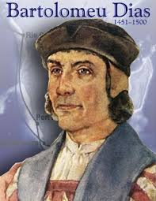
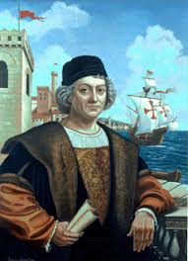
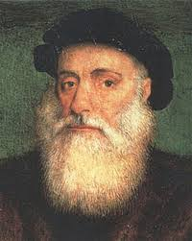
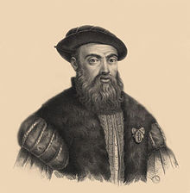
Maczkó András Pécs
Felfedezők a tengereken
Az előző videó segítségével, hogy merre vezettek a következő felfedezők útjai! Katt a képre a helyes válaszért!
Forrás: https://montazsmagazin.
hu/nagy-foldrajzi-felfedezok-kolumbusz-kristof/
Forrás: https://hu.wikipedia.org/wiki/
Fern%C3%A3o_de_Magalh%C3%A3es
Forrás:https://montazsmagazin.hu/
nagy-foldrajzi-felfedezok-bartolomeu-diaz/
Forrás: http://www.mimicsoda.
hu/cikk.php?id=1146
Bartalomeu Diaz
Kolumbusz Kristóf
Vasco da Gama
1498 – Afrika meg-kerülésével eljut Indiába
Ferdinand Magellan
1487/88 - Jóreménység foka
1492 - Amerika felfedezése
1519-22 – Föld megkerülése
Fogalmazza meg, honnan ered az indián név és az új kontinens elnevezése! Katt a kérdésre a válaszért!
Kolumbusz reménytelenül hosszúnak tűnő útja több mint két hónapig tartott, amikor 1492. október közepén a megfigyelő jelezte, hogy földet lát. A legénység néhány órával később partot ért. Kolumbusz meg volt győződve arról, hogy India földjére lépett, a szigetek őslakóit ezért nevezte el indiánoknak. Bár az újvilágot Kolumbusz fedezte fel, azt mégsem róla, hanem egy firenzei utazóról és felfedezőről, Amerigo Vespucciról (veszpucsi) nevezték el Amerikának. Amerigo Vespucci volt az, aki utazásai során először jött rá, hogy a Kolumbusz által felfedezett területeket korábban nem ismerték. Kolumbusz neve sem merült azonban feledésbe. Nevét mai napig őrzi egy dél-amerikai ország.

Slide 5
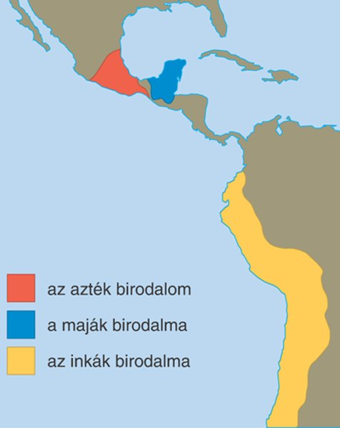
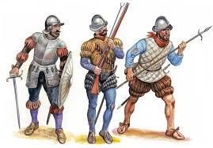
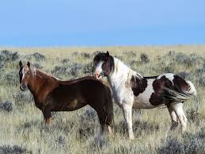
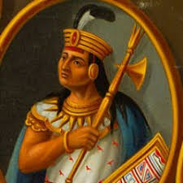
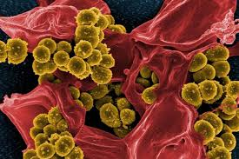
Maczkó András Pécs
Az Újvilág meghódítása
Szövegértés – A térkép és a szöveg alapján írja le, hol és milyen indián kultúrák virágoztak! (1. vázlatpont)
Az aztékok bevonultak a Mexikói-fennsíkra, és a 14-15. században alakították ki a birodalmu-kat. Gazdagságuk a földművelésen alapult. Földjeiket hamuval trágyázták és öntözték. Eszkö-zeik készítéséhez követ, rezet, a díszítéshez ezüstöt és aranyat használtak. Az 1519-ben partra szálló Cortes spanyol hódítói romba döntötték a birodalmat, elpusztítva annak fővárosát is. A maja birodalom emlékei fejlett művészetről, kultúráról mesélnek. Lakói hatalmas városokat építettek. Templomaikat domborművekkel díszítették. A földeket ugyan kezdetleges mód-szerekkel művelték és háziállatokat nem tartottak, de volt írásuk, számrendszerük és naptáruk. A spanyolok érkezésekor a ragyogó maja kultúra már hanyatlott, a társadalom felbomlott, meg-könnyítve ezzel a hódítók feladatát, akik az egész félszigetet az uralmuk alá hajtották; Az inkák gazdasági élete a földművelésre támaszkodott. Teraszosan kiképzett földjeiken öntöz-tek, trágyáztak. Útrendszerük behálózta a birodalmat. Folyóikon kőből, fából, kötelekből készí-tettek hidakat. Az inka állam a 15. századi hódításoknak köszönhetően hatalmasra nőtt: A kirob-banó belháború és a spanyol hódítók (Pizarro) megérkezése romba döntötte a birodalmat. Forrás: https://www.mozaweb.hu/Extra-3D_modellek-Ujkori_birodalmak-260748
2. Melyek voltak az indián kultúrák pusztulásának okai! Katt a betűre!
A: jobb fegyverzet
C:
D:
B: még nem láttak lovast
B:
C: „oszd meg és uralkodj”
Árulás - csel
A:
D: európai betegségek

Slide 6
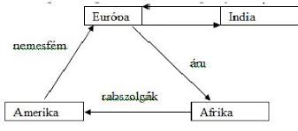
Maczkó András Pécs
Az Újvilág meghódítása
Ábra – Elemezze az ábrát a kérdések segítségével! (2. vázlatpont)
Forrás: erettsegi.com
1. Mit lát az ábrán?
A világgazdaság körforgását a földrajzi felfedezéseket követően
2. Miért mondhatjuk, hogy kialakult a világkereskedelem?
A kereskedelem nem csak egy kontinens, hanem több kontinsens között zajlik
3. Mit jelent a rajz alapján a gazdasági körforgás?
A Nyugat-Európában előállított termékek egy részét Afrikába szállították, és rab-szolgákra cserélték, akiket az Újvilágban eladtak. Az Amerikából beáramló nemes-fémen és növényeket Európába szállítottak busás haszon reményében.
Ábra – Az ábra segítségével sorolja fel, milyen új növényeket ismert meg Európa! (3. vázlatpont). Illetve mit vittek Európából Amerikába?
búza
Forrás: FI-504010601-1 Történelem tk
Új növények és állatok
Amerikába
ló
Új növények Európába
kukorica
kukorica
kecske
dohány
kakaó
tyúk
kakaó
pulyka
tehén
dohány
sertés
sertés
tök
paradicsom
paradicsom
tök
tehén
burgonya
tyúk
szőlő
burgonya
paprika
pulyka
ló
paprika
kecske
kukorica
búza
MUTAT
ELREJT

Slide 7
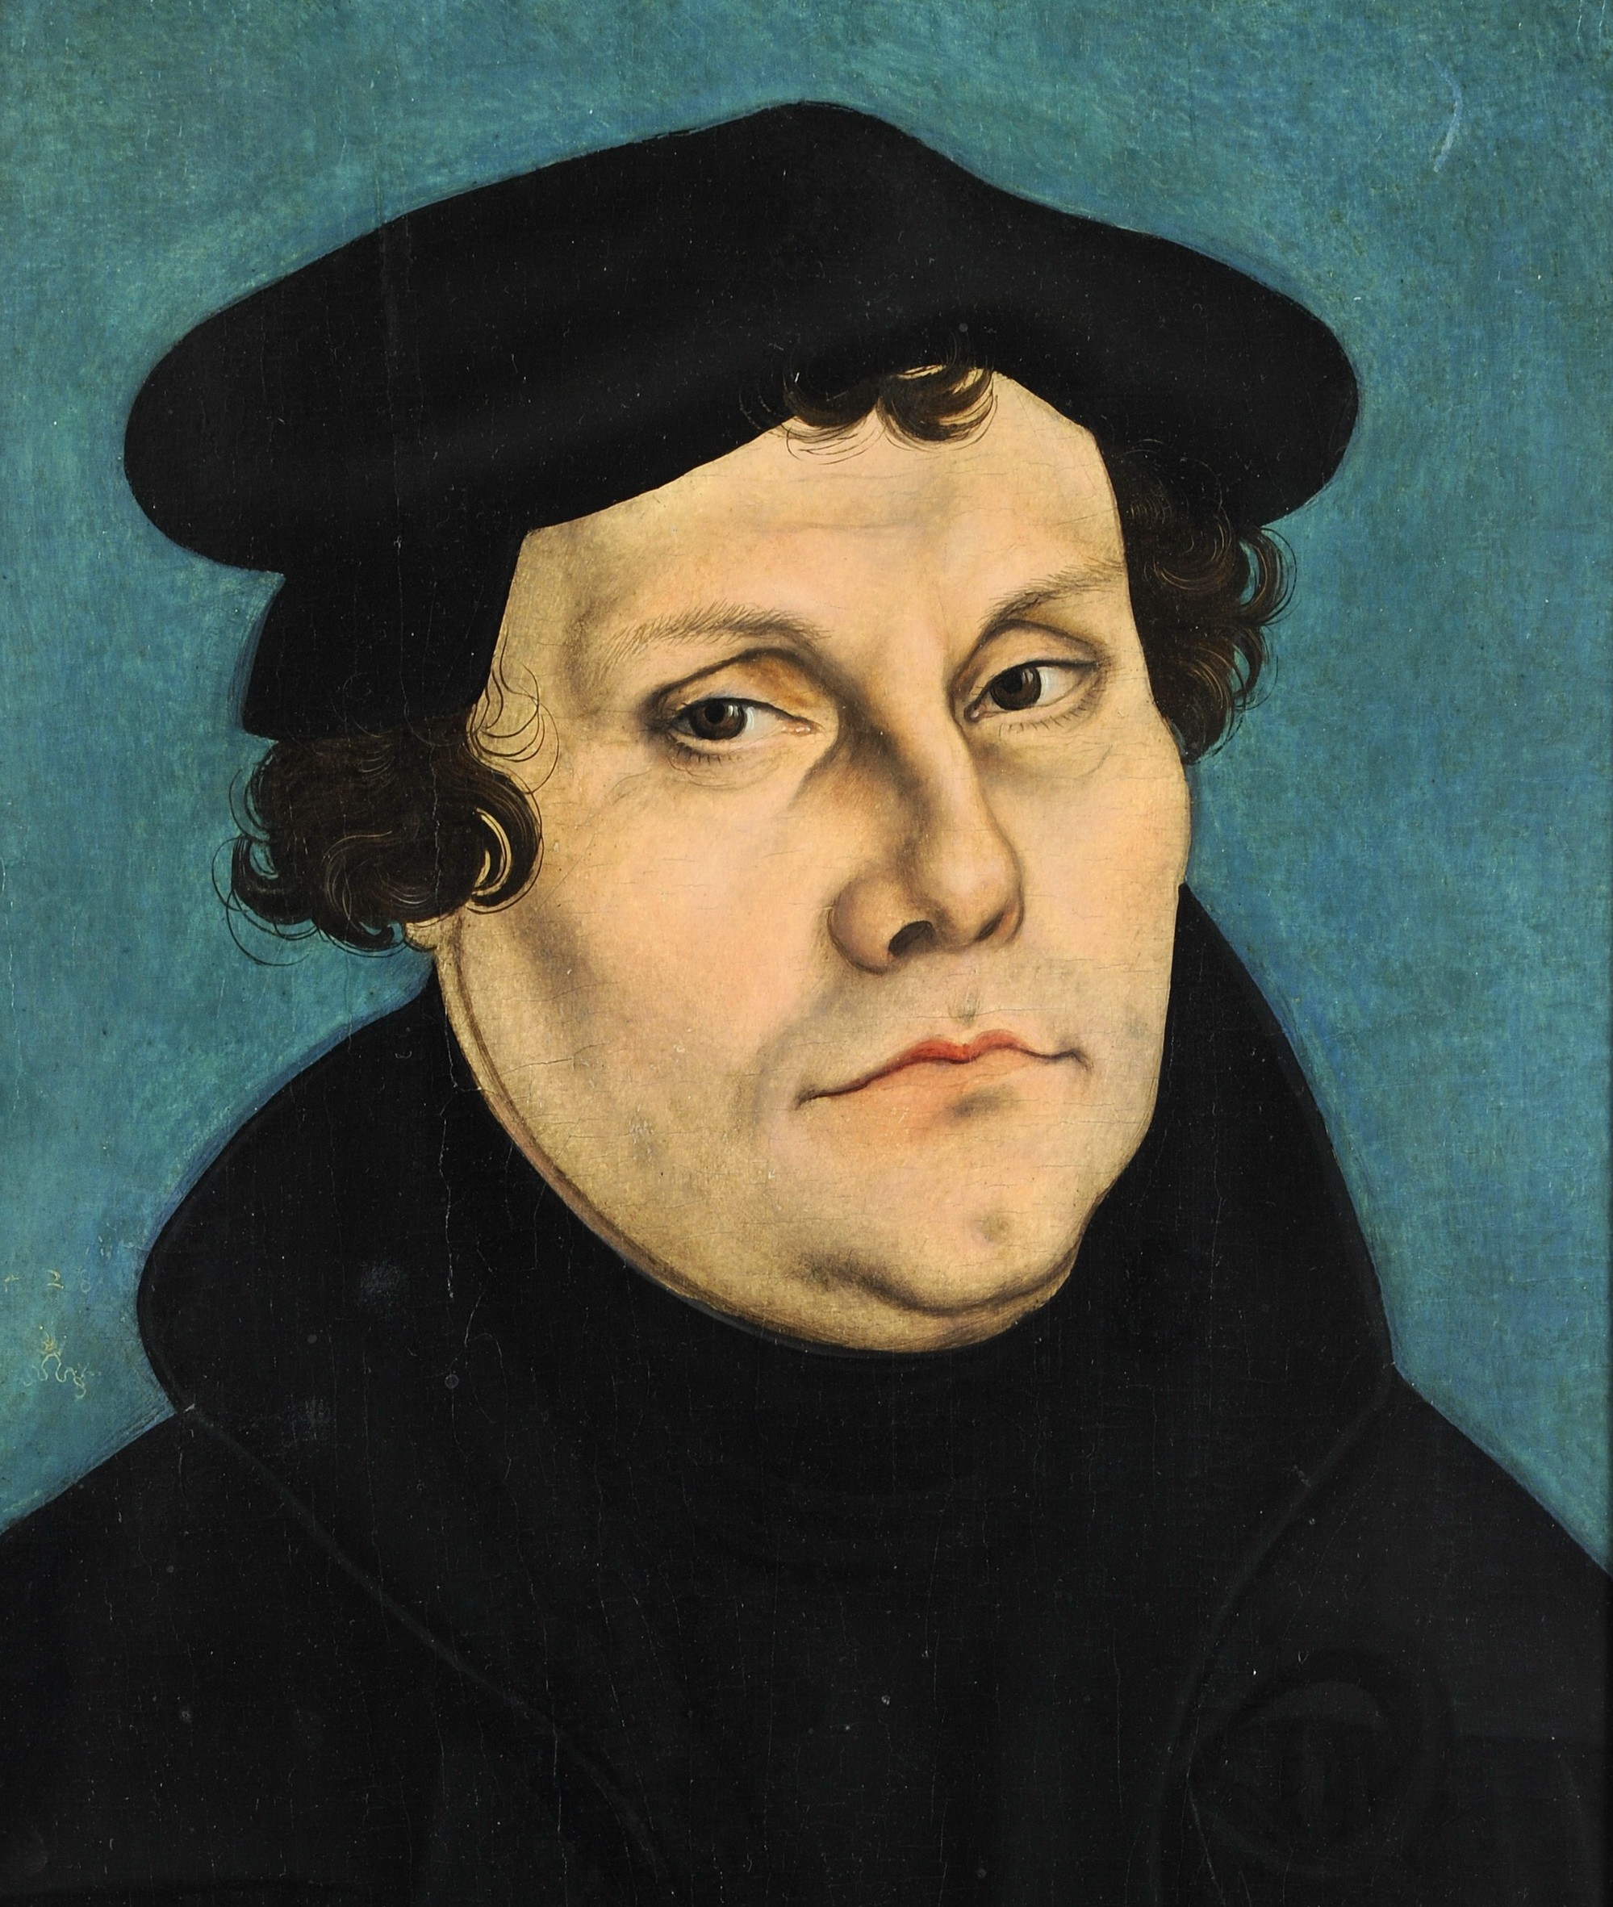
Maczkó András Pécs
A hitviták kora, protestánsok és katolikusok
Videó
Játék – Mi rejlik a kártyák mögött? Válaszoljon kérdésekre!
Kattintson a helyes válasz-
ra, hogy a kártya eltünjön!
A videó alapján válaszoljon a kérdé-sekre! Katt a kérdésre a válaszért!
Ki a keresztény egyház feje?
Ki Jézus Krisztus földi helytartója?
Ki az egyházmegye életét irányító főpap?
23’28 24’08
Mire szolgálnak a búcsúcédu-lák? Milyen hangon beszél róla?
pápa
érsek
Bűnök bocsánata - szatirikusan
I. Ferenc
Ki bocsáthatja meg a bűnt? Hová tűzte ki a hitelveit! Mit tesznek Luther pontjaival?
Szentektől visszamaradt tárgyak, testrészek?
Istenfélő életet élő, hitet terjesztő személy?
Egy ország-rész hitéletét irányító főpap?
37’-39’
ereklye
szent
Isten – templom kapujára - kinyomtatják
41’35 43’30
Hová idézték Luthert az elvei miatt? Ki ítélkezhet az ember felett?
Biblia
Ki most a pápa?
Hivatalos egyházi tanításokkal szembehelyez-kedő személy?
Szentek életéről szóló történet?
Jézus Krisztus
Augsburgba a birodalmi gyűlésre – Isten
eretnek
1h12’30 1h14’20
Milyen csoportokra osztja a könyveit Luther?
Bethlem
Hitről írottak – Hamis hitelvek ellen írottak – Elvakult személyekről szólók
Hol született Jézus Krisztus?
Római helytartó Jézus halála idején?
Keresztények szent könyve?
püspök
Mit ajándékoz Luther Bölcs Frigyes fejedelemnek? Mit eredményezhet az ajándék?
Luther Márton
1h35’35 1h37’20
Pontius Pilatus
legenda
Biblia Újtestamentum német nyelven – elválás Rómától

Slide 8
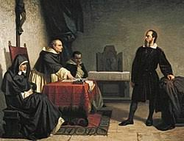
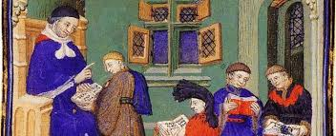
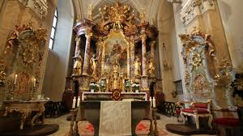
Maczkó András Pécs
A hitviták kora, protestánsok és katolikusok
Feladat
MUTAT
Szövegértés – Nevezze meg a reformáció különböző irányzataiból kialakult protestáns egyházakat!
Luther követőiből alakult az evangélikus egyház. A bűnbocsánat Isten kegyelmétől függ. Gyülekezetek alakulnak, élükön a lelkipásztor. A bűnbocsánat csak Isten által lehetséges. Megszünteti a cölibátust. Kálvin János a református egyház vezetője Svájcban. Tanításai még inkább a polgárság érdekeit szolgálják. A református egyház hirdette a predesztinációt, azaz eleve elrendelés tanát: Isten mindenkit eleve elrendelt üdvösségre vagy kárhozatra, s ez független a jó és rossz cselekedetektől. Olcsó egyház, nincs fényűzés, a templomokat nem díszítik. Az újrakeresztelő anabaptista irányzat legjelentősebb alakja Müntzer Tamás. A Bibliát szó szerint értelmezik. Elvetik a gyermekek megkeresztelését, vagyonközösséget hirdetnek. A mennyországot a Földön kell megvalósítani. Népi irányzat, amely hozzájárult a német parasztháború kitöréséhez. Servet Mihály, akit Kálvin kivégeztet tagadja a, Jézus Krisztus istenségét, az eredendő bűnt, a predesztinációt és Szentháromságot, ezért lesz a szélsőséges irányzat neve szentháromság tagadó, antitrinitárius, vagy unitárius irányzat. Fő menedékük Erdélyben lett. VIII. Henrik a pápával való ellentétei miatt, az angol egyház függetlenedik. Az anglikán egyház feje az angol király. Elutasítják a pápát. A katolikus egyházszervezetet megtartva sok protestáns tant vesznek át.
Hogyan reagált a katolikus egyház? Mit jelent a katolikus megújulás! Párosítsa! (4. vázlatpont)
MUTAT
Jezsuita rend
A
B
Inkvizíció
C
Iskolák, papnevelők
D
Barokk stílus
1. Barokk stílus
2. Inkvizíció
3. Jezsuita rend
4. Iskolák, papnevelők

Slide 9
Maczkó András Pécs
A hitviták kora, protestánsok és katolikusok
MUTAT
Mi a különbség a katolikus és a protestáns egyházak között! Katt a szempontra a megoldásért!
ELREJT
 | Katolikus egyház | Protestáns egyház
Hit alapja
Üdvösség alapja
Üdvözülés útja
Közbenjárók
Egyház feje
Úrvacsora
Képek, szobrok
Jézus, Mária és a szentek
Kegyelem és tetteink
Jézus és titkai ábrázolhatók
"Ne csinálj magadnak faragott képet!"
Csak Jézus
Csak emlékezünk az utolsó vacsorára
Csak a hit
Jézus Krisztus és helytartója a pápa
Jézus valóságban megjelenik
Csak a Szentírás
Csak a kegyelem
Szentírás és hagyomány
Csak Jézus
Hit és jócselekedet

Slide 10
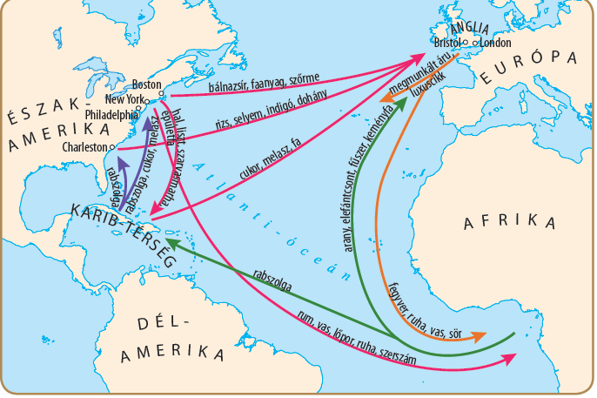
Maczkó András Pécs
Angol polgárháború
A térkép alapján válaszoljon a kérdésekre! Kattintson a kérdésekre a válaszért!
Forrás: FI-504010601-1 Történelem tk
1. Mit ábrázol a térkép?
Anglia tengeri kereskedelmét a 17. században
2. Hol, milyen útvonalon folyik a kereskedelem?
Atlanti óceánra tevődött át a tengeri kereskedelem
3. Mely területekkel kereskedett Anglia?
Afrika, Karib térség és Észak Amerika (új telepek)
4. Miért nem voltak sohasem üresek a hajók?
Mindkét irányba folyt a kereskedelem
5. Milyen árut szállítottak Angliába?
Fa, szőrme, cukor, méz, selyem, rizs, dohány, arany, fűszerek, elefántcsont
6. Ki részesült a kereskedelem hasznából?
A király, vállalkozó nemesek, kereskedők, iparosok
7. Miért lett Anglia a világ legerősebb tengeri hatalma?
A tengeri kereskedelem hasznából a világ leghatal-masabb hajóhadát teremtették meg
Anglia tengeri kereskedelme a XVII. században
Keressen rá az abszolutizmus fogalmára! Miért tudta ezt a király megtenni? Kattintson a kérdésre a válaszért!
Az abszolutizmus egy (16–18. század) államszerkezeti forma. Az uralkodó - a rendi országgyűlést kihagyva a döntésekből, - állandó hadseregére és hivatali szervezeteire támaszkodva korlátlan hatalommal rendelkezett. Ok: A király bevétele nő.

Slide 11
Maczkó András Pécs
Angol polgárháború
Szövegértés: A szöveg alapján válaszoljon a kérdésekre! Kattintson a kérésekre a válaszért!
A 17. század elején a királyi hatalom ellen lázadó skótok leverésére háború indult, ehhez viszont jól felszerelt hadseregre és pénzre volt szükség. I. Károly kénytelen volt összehívni a parlamentet, hogy a háború költségeinek fedezésére új adók kivetését kérje. A parlament azonban elutasított a király kérését, és az uralkodó hatalmát csorbító rendelkezéseket fogadott el, kitört a forradalom. London két pártra szakadt. Gyakoriak voltak az összecsapások a parlament oldalán álló kerekfejűek és a királyt támogató gavallérok között. London népe a lázadók mellé állt. Megkezdődött a polgárháború. Angol fogott fegyvert angol ellen. A király az ország északi részére menekült. Kezdetben sikereket ért el a parlamenti hadsereg elleni harcokban. Hamarosan azonban egy parlamenti képviselő, a kerekfejűek vezére, Oliver Cromwell újjá szervezte a felkelők hadseregét, amelynek lovas egysége a fegyverzete alapján a vasbordájúak nevet kapta. Jelmondatuk ez volt: „Bízzál Istenben és tartsd szárazon a puskaport!” Az ütőképe-sebb hadseregnek köszönhetően a parlamentiek legyőzték a királyt támogató csapatokat, és megnyerték a polgárháborút. A történelem folyamán először a királyt bíróság elé állították. A vád hazaárulás volt. I. Károlyt 1649-ben lefejezték.
1. Mi volt a király és a parlament közötti ellentét oka?
A király abszolutisztikusan, a parlament mellőzésével uralkodott
2. Kik a kerekfejűek és a gavallérok?
Kerekfejűek a parlament hívei – gavallérok a királyt támogató személyek.
3. Mi volt Oliver Cromwell szerepe?
Cromwell volt a kerekfejűek vezetője, ő szervezi meg és vezeti a parlament hadseregét
4. Mit fejez ki a jelmondatuk?
Reméld a legjobbat, de készülj a legrosszabbra! Légy optimista, de tudd megvédeni magad.
5. Mi lett a király sorsa?
I. Károlyt 1649-ben bíróság elé állították, elítélték és kivégezték.
A Cromwell című film részlete alapján mondja el saját szavaival a király kivégzésének körülményeit!
Videó
A film részlet angol nyelvű

Slide 12
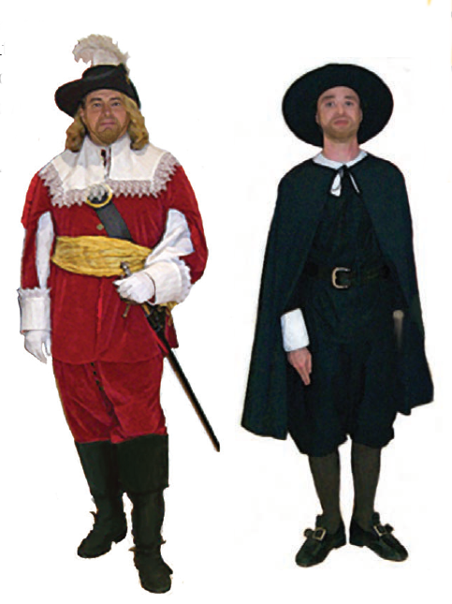
Maczkó András Pécs
Az alkotmányos királyság kialakulása
Keressen rá az alábbi fogalmakra: puritanizmus, diktatúra! Katt a kérdésre a válaszért!
A puritanizmus a kálvinizmus alapján küzdő vallási és politikai mozgalom volt a 16-17. századi Angliában. A puritánok mindig becsületes, a fényűzést kerülő, szerény életmódú, szigorú erkölcsű, önmegtartóztató, egyszerű ember.
A diktatúra valamely személynek, csoportnak az állam törvényeit figyelmen kívül hagyó, erőszakon alapuló korlátlan hatalma
A Zanza tv videó részlete alapján válaszoljon a kérdésekre! Katt a kérdésre a válaszért
Videó
Hasonlítsa össze a képen lévő személyeket!
Mit árul el róluk ruházatuk! Milyen társadalmi csoporthoz tartozhatnak az adott személyek?
1. Mi a „szentek” parlamentje?
3’35-től
Csak Cromwell jelöltjeiből választott parlament
Forrás: FI-504010601-1 Történelem tk
A két személy különböző társadalmi csoporthoz tartozik. A bal oldali személy előkelő társadalmi csoport tagja és láthatóan drága ruházata gazdagságra utal.
A jobb oldali személy ruházata egyszerű, kerüli a fényűzést. Szegényebb társadalmi csoport tagja
2. Hogyan építette ki Cromwell a diktatúráját?
Védnöksége alá vette egész Angliát, a hadseregre támaszkod-va, parlament nélkül kormányzott
3. Milyen eredményeket ért el Cromwell a diktatúrája alatt?
Skócia és Írország elfoglalása, a holland hadiflotta legyőzése
4. Mi történt Cromwell halála után?
Visszahívták a kivégzett király utódait a trónra
5. Kinek a névehez fűzödött az alkotmányos királyság?
III. Orániai Vilmos 1689-ben elfogadta a Jognyilatkozatot
Mit jelent gyakorlatban, hogy a király uralkodik, de nem kormányoz!
A királynak államfői hatalma van, szentesíti a törvényeket, de a törvényhozó, végrehajtó és bírói hatalom tőle független.

Slide 13
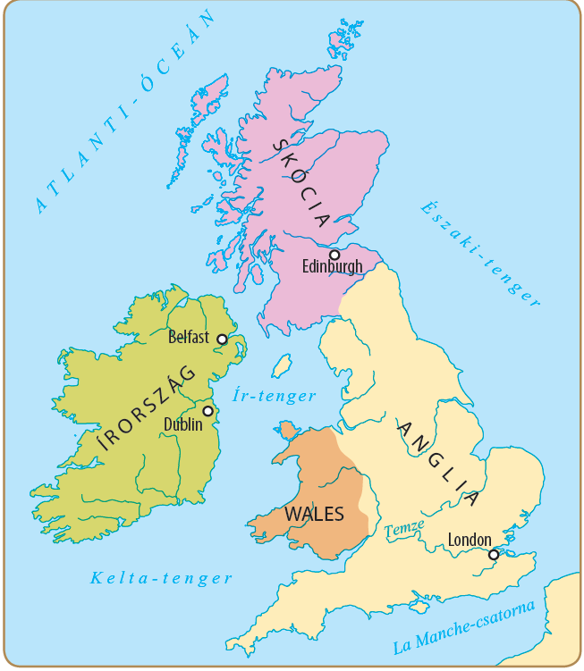
Maczkó András Pécs
Az alkotmányos királyság kialakulása
Hasonlítsa össze a két államformát! Katt a hasonlítási alapra!
Mely államokból jött létre Nagy Britan-nia? Katt a kérdésre a válaszért!
Forrás: FI-504010601-1 Történelem tk
Forrás: FI-504010601-1 Történelem tk
 | Abszolutizmus | Alkotmányos királyság
Királyi hatalom
Felelősség
Törvényhozás
Nagy Britannia - 1707
Végrehajtó hatalom
Anglia
Igazságszolgáltatás
Wales
független
nem kormányoz
király Istennek felelős
korlátlan
a parlament felelős
Skócia
királytól függő hivatalok
parlament
a király szava törvény
felelős kormány
királytól függő bíróság
Írország

Slide 14
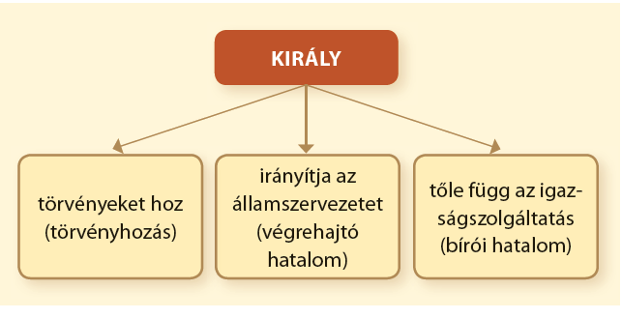
Maczkó András Pécs
A Napkirály udvara
Videó
6’40 – 13’40
A filmrészlet alapján jellemezze XIV Lajos személyiségét. Miért nevezték Napkirálynak?
Istennek képzelte magát – Sokat adott a külsejére – szeret táncolni, a társaság középpontjában állni.
Napkirálynak nevezték a kortársai, mert a kedvenc jelképe a Nap, amely fénnyel szórja be a környezetét.
A görög Apolló a jelképe, aki a költészet, a jóslás, a zene, a tánc és a művészetek istene.
Korlátlan hatalommal rendelkezett, döntéseibe nem engedett beleszólni.
Az ábra alapján hasonlítsa össze a két államformát! Abszolutizmus 2. vázlatpont
ELREJT
MUTAT
 | Abszolutizmus | Alkotmányos királyság
Királyi hatalom
Felelősség
Törvényhozás
Végrehajtó hatalom
Igazságszolgáltatás
korlátlan
nem kormányoz
király Istennek felelős
a parlament felelős
a király szava törvény
parlament
királytól függő hivatalok
felelős kormány
királytól függő bíróság
független
független
nem kormányoz
király Istennek felelős
korlátlan
a parlament felelős
királytól függő hivatalok
a király szava törvény
felelős kormány
királytól függő bíróság

Slide 15
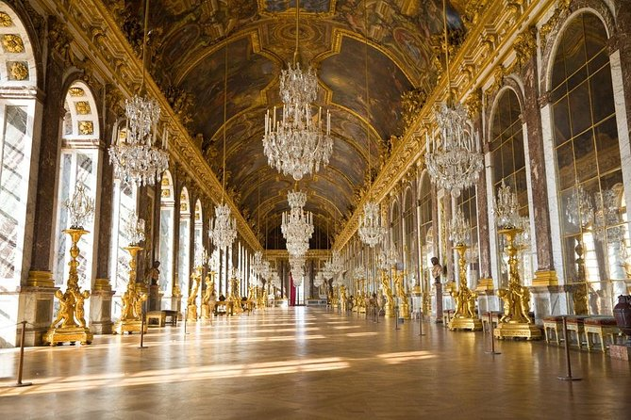
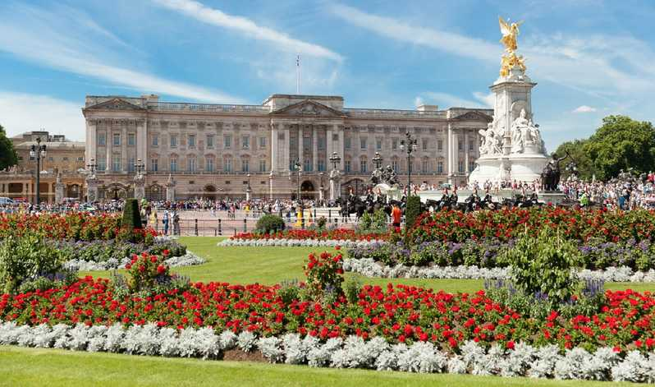
Maczkó András Pécs
A Napkirály udvara
3. Szövegértés - csoportmunka – Írj rövid vázlatot a szöveghez gazdaság, illetve hadsereg címszóval!
A bevételeket nem az adók emelésével, hanem a hazai termelés ösztönzésével és a kereskedelem élénkítésével szándékozták elérni. Ezért pártolták a manufaktúrák létesítését, amelyek feladata az ipari termékek előállítása volt. Elterjedésüket pénzügyi támogatásokkal és adókedvezményekkel mozdították elő. Az olcsóbb külföldi termékeket magas behozatali vámokkal sújtották, így próbálták megakadályozni, hogy a franciák a hazai áru helyett külföldit vegyenek. Colbert (kolber) tanácsainak köszönhetően felvirágzott a francia gazdaság, versenyképes fegyver-, tükör-, parfüm és textilipar jött létre.
A Napkirály hadseregének átalakításával elérte azt, hogy Európa legfélelmetesebb erejű és legkorszerűbb hadseregét hozta létre. Bevezette a toborzást, katonáit egyenruhába öltöztette. Tisztképző iskolákat hozott létre. A hadsereg tagjait a lakosságtól elkülönítve, kaszárnyákban szállásolta el. A katonák gyakran hadgyakorlaton vettek részt. Az állandó katonai erő létrehozásának köszönhetően Franciaország Európa legerősebb szárazföldi nagyhatalmává vált.
4. Versaillesi kastély!
Videó1
Videó2

Slide 16
Maczkó András Pécs
Érdekességek az öltözködés történetéből
Feldolgozás tanulói prezentációk segítségével
Női viselet alakulása napjainkig
Videó
Smink alakulása napjainkig
5 érdekesség a középkor történetéből
Tökéletlen történelem

Slide 17
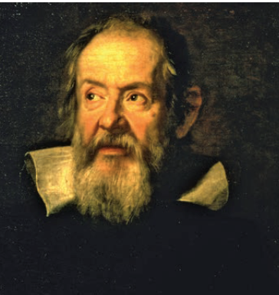
Maczkó András Pécs
Az ész kora: út a felvilágosodáshoz
Döntse el, hogy igaz, vagy hamis az állítás! A helyes válaszok betűi adják a képen lévő tudós nevét!
1. Az újkorban a tudományos gondolkodás átalakult
I
H
2. Az újkorban tudományos gondolkodás erőteljesen támaszkodott az ókori tekintélyekre
I
H
3. Egyház meghatározó szerepet játszott a középkori tudományos gondolkodásban.
I
H
Az egyház a Földet tette a világ középpontjába
4. Az újkori tudomány a Föld középpontú világképet vallotta
I
H
5. Az egyház eleinte üldözte az új tudományos elméletek megfogalmazóit.
I
H
1
G
2
N
3
A
6. Az újkori a tudományos módszerek között központi helyet foglalt el a megfigyelés és a kísérletezés.
I
H
7. A földrajzi felfedezések nem voltak hatással a tudományos gondolkodásra.
I
H
4
E
5
L
6
I
8. Az újkori tudományos gondolkodás két lépésből állt.
I
H
9. Az újkorban tudományos gondolkodás két lépése a gyakorlati megfigyeléseken alapuló információgyűjtés, és azokból következtetés levonása.
I
H
7
W
8
L
9
E
10. Az újkorban tudományos gondolkodás a társadalmat vizsgálta
I
H
10
T
11
I
12
N
11. Az újkori kísérletek több tévhitet is cáfoltak.
I
H
12. Az újkori kísérletek célja az egyházi tanítások igazolása.
I
H
G A L I L E I

Slide 18
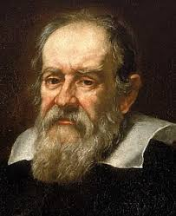
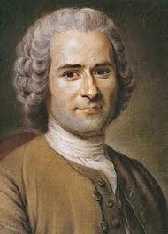
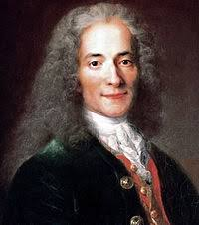
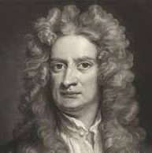
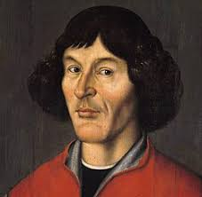
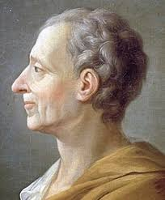
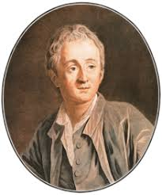
Maczkó András Pécs
Az ész kora: út a felvilágosodáshoz
MUTAT
ELREJT
Melyik tudós nevéhez fűződnek a megállapítások!
A lengyel Kopernikusz huszonöt év folyamatos megfigyelés után megerősítettnek látta azt az elméletet, miszerint a Föld kering a Nap körül. Kepler összefüggést talált a bolygók keringési ideje és a Naptól való távolságuk között. Galileo Galilei itáliai tudós alkalmazta először a kísérletezést és a mérést, új módszereket adva ezzel a fizikának. Bár a távcső felfedezése nem az ő nevéhez fűződik, de az ő kezében lett csillagászati műszerré. Newton törvényei a mozgásról az egységes fizika megalapítását jelentették, a gravitáció törvénye a földi és égi tömegvonzás egy hatalmas rendszerbe való foglalásával alkalmas volt arra, hogy az egész világot matematikai képletekkel írja le.
3. Keressen rá a neten: Kinek a nevéhez fűződik!
Törvényei a mechanika alapjai
Hatalmi ágak szétválasztása
Kísérletezés, távcső
Voltaire
Nagy Enciklopédia főszerkesztője
Galilei
Rousseau
Kepler
Képek forrása: https://hu.wikipedia.org
Képek forrása: https://hu.wikipedia.org
Forrás: https britannica.com
Bolygók keringése
Népfelség elve
Napközpontú világnézet
Candide szerzője
Extra
Feladat
Diderot
Kopernikusz
Montesquieu
Newton

Slide 19
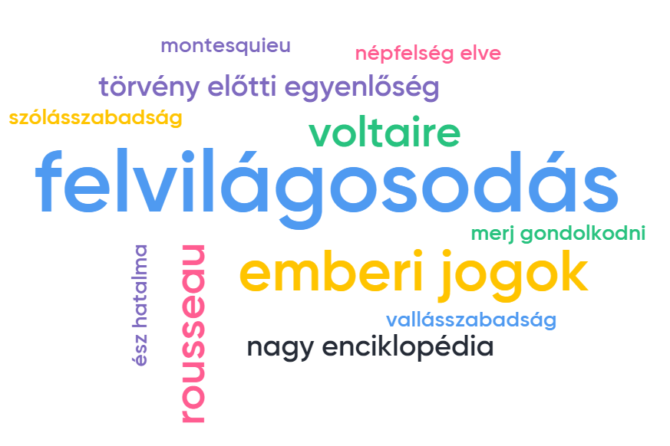
Maczkó András Pécs
Az ész kora: út a felvilágosodáshoz
Döntse el, hogy a megállapítások a középkori gondolkodást (K), vagy a felvilágosodást (F) jellemzik! A megoldás a felvilágosodás jelmondatát adja. Kattintson a megfelelő betűre!
Forrás: https://www.mentimeter.com/
Van aki nemesnek, van aki jobbágynak születik.
K
F
K
F
A zsarnok uralkodótól sem vehető el a hatalom.
A véleményét mindenki szabadon elmondhatja.
K
F
K
F
Az embereknek törvény előtt egyenlőnek kell lenni.
A király hatalma Istentől származik.
K
F
K
F
Az uralkodó hatalma a néptől származik.
A szabadság alapvető emberi jog.
K
F
K
F
A bírói és törvényhozó hatalom nem lehet egy kézben
A zsarnoktól a nép visszaveheti a hatalmat.
K
F
K
F
A nemesek születésüktől fogva jogosultak a hatalomra.
K
F
K
F
Mindenki szabadon megválaszthatja, milyen Istenben hisz.
A király csak az Istennek felelős.
Aki ellentmond az egyházi tanításoknak, eretnek
K
F
K
F
A király hatalma korlátlan.
A rabszolgaság nem megengedhető.
K
F
M
E
R
J
G
O
N
D
O
L
K
O
D
N
I

Slide 20
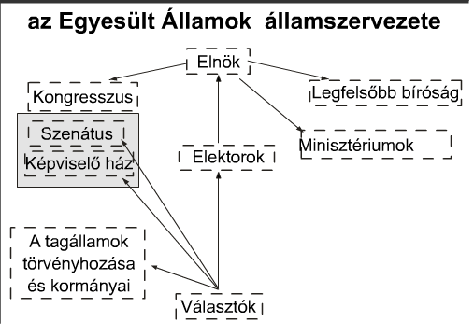
Maczkó András Pécs
Amerikai Egyesült Államok
0’38 – 1’30
Videó1
Az 1. és 2. videó részlet segítségével válaszoljon a kérdésekre! Katt a kérdésre a válaszért!
0’10 – 1’00
Mikor kezdődött a brit gyarmatosítás Észak-Amerikában?
1607
Videó2
Hány angol gyarmat jött létre?
13
Mi jellemezte az északi gyarmatokat?
Puritán vallásúak, farmokon gazdálkodnak
Mi jellemezte a déli gyarmatokat?
Anglikán vallásúak, ültetvények, rabszolgatartás
Mi jellemezte a középső gyarmatokat?
Különböző vallásúak, városi életforma
Hogyan igazgatták a gyarmatokat?
Minden gyarmat élén kormányzó, de saját önkormányzat
Mi volt a bostoni teadélután? (Videó2)
Bostonban az angol teavám elleni tiltakozásul a tengerbe dobták az angol teaszállítmányt
Az ábra segítségével válaszoljon a kérdésekre! Kattintson a kérdésre a válaszért!
1. Mely hatalmi ágak szétválasztása látható az államszervezetben?
Törvényhozó hatalom, végrehajtó hatalom és az igazságszolgáltatás
Törvényhozás
Igazságszolgáltatás
2. Mi a törvényhozás legfőbb szerve?
4 évre
Kongresszus
3. Hány kamarából áll a kongresszus?
Kétkamarás: Szenátus és a Képviselő ház
Végrehajtó hatalom
4. Ki a felelős a törvények végrehajtásáért és ki ellenőrzi?
Minisztériumok és az elnök ellenőrzi a törvények végrehajtását
5. Ki választja az elnököt? Kit választanak a választók?
Elektorok, a választok a Szenátus és a Képviselő ház tagjait és az elektorokat
6. Ki áll az egyes tagálamok élén?
Élén a kormányzó
A kormányzó

Slide 21
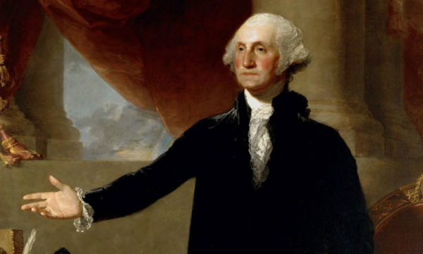
Maczkó András Pécs
Amerikai Egyesült Államok
MUTAT
2. Szövegértés – A szöveg segítségével állítsa helyes sorrendbe az eseményeket! Katt az eseményre! Milyen okok vezettek az amerikai felkelők győzelméhez?
A bostoni teadélután következtében egyre több helyen került sor összetűzésekre az angolok és a telepesek között. 1775-ben kitört a függetlenségi háború. A függetlenségi háború folyamán a közös érdekeiket felismerő gyarmatoknak két feladatuk volt: tisztázni a gyarmatok viszonyát Angliával, és létrehozni egy ütőképes hadsereget. Az első célt az 1776. július 4-én kiadott Függetlenségi nyilatkozattal érték el. A nyilatkozat a felvilágosodás eszméit ültette át a gyakorlatba. Kimondta, hogy minden embert megilletnek az alapvető emberi szabadságjogok. A zsarnokság megszüntetése érdekében pedig kimondták a gyarmatok elszakadását Angliától. A telepesek kezdetben vereségeket szenvedtek a jobban szervezett és tapasztaltabb angoloktól. Hamarosan azonban főparancsnokuk, George Washington erős hadsereget szervezett. A telepesek elszántabbak voltak, a túlontúl magabiztos angol hadvezérek sok hibát követtek el, az angolok utánpótlása nehezen volt megoldható, a folyamatos harcok anyagilag is kimerítették a több ezer kilométerre fekvő anyaországot, 1777-es saratogai amerikai győzelem után a francia király a gyarmatokat támogatta, hogy Angliát gyengítse. A telepesek 1781-ben Yorktownál jelentős győzelmet arattak az angolok fölött. Ezért Anglia az 1783. évi versailles-i békében elismerte a tizenhárom amerikai gyarmat függetlenségét.
5
Függetlenségi Nyilatkozat kiadása
Összetűzések az angolok
és telepesek között
2
6
Saratogai csata
7
Yorktowni csata
3
Függetlenségi háború kitörése
1
Bostoni teadélután
8
Versaillesi béke
Gyakorlás
Feladat
4
Kezdeti angol győzelmek
George Washington

Slide 22
Maczkó András Pécs
Összefoglalás
Összefoglalás – Események, személyek, fogalmak és összefüggések összefoglaló lapja – Felkészülés a témazáróra
LINK
Összefoglaló óra anyaga - prezentáció
LINK 1
Kikérdező weblap – tanulásmódszertan - személy
LINK 2
Kikérdező weblap – tanulásmódszertan - esemény
LINK 3
Kikérdező weblap – tanulásmódszertan - fogalmak
LINK 4
Események – évszámok párosítása
LINK 5
Fogalmak – magyarázatok párosítása
LINK 6
Feltalálók, tudósok és találmányok párosítása
LINK 7
Csapatjáték – Equizshow 5 témakörben
LINK 8

